Slide 1
Netzwerkflussproblem

Slide 2
Gliederung
Einführung in das Thema
Theoretische Grundlagen
Einführung
Anwendungen
Aufgabenstellung
Implementierung
Herangehensweise
Einführung in den Code
Präsentation des Ergebnisses
Fazit

Slide 3
Gliederung
Einführung in das Thema
Theoretische Grundlagen
Einführung
Anwendungen
Aufgabenstellung
Implementierung
Herangehensweise
Einführung in den Code
Präsentation des Ergebnisses
Fazit

Slide 4
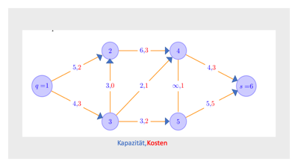
Einführung

Slide 5
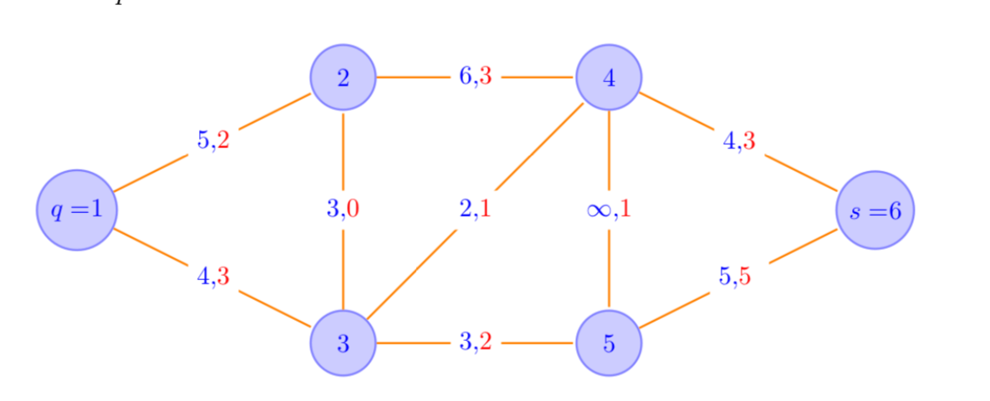
Kapazität,Kosten

Slide 6
Grundlagen - Netzwerkfluss-problem
Ein Netzwerk ist ein endlich gerichteter Graph ohne Mehrfachkanten
Spiegelt Transportweg wieder
Von Startpunkt q zu Endpunkt s
Knoten = Zwischenstationen
Kanten = direkten Verbindungen
Kapazitätsfunktion
Kostenfunktion

Slide 7
Netzwerk
N = (G, c, k, q, s)
Graph
G = (V,E)
Knoten
v ∈ V(G), wobei q,s ∈ V
Kanten
e ∈ E(G)
e = (v,w), wobei v,w ∈ V(G)
Kapazität
c(e) > 0
Kosten
k(e) >= 0

Slide 8
Anwendungen
Beispiele:
Routenplanung
Kommunikationsnetzwerke
Gantt-Diagramme zur Ablaufplanung
Notes:
Komm:
Knoten = Telefone, Modems, Server, etc.; Kanten = Datenleitung
Gantt:
Knoten = Abschnitte des Projektes; Kanten = Abhängigkeiten zw. Abschnitte

Slide 9
Gliederung
Einführung in das Thema
Theoretische Grundlagen
Einführung
Anwendungen
Aufgabenstellung
Implementierung
Herangehensweise
Einführung in den Code
Präsentation des Ergebnisses
Fazit

Slide 10
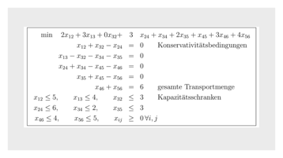
Aufgabenstellung

Slide 11
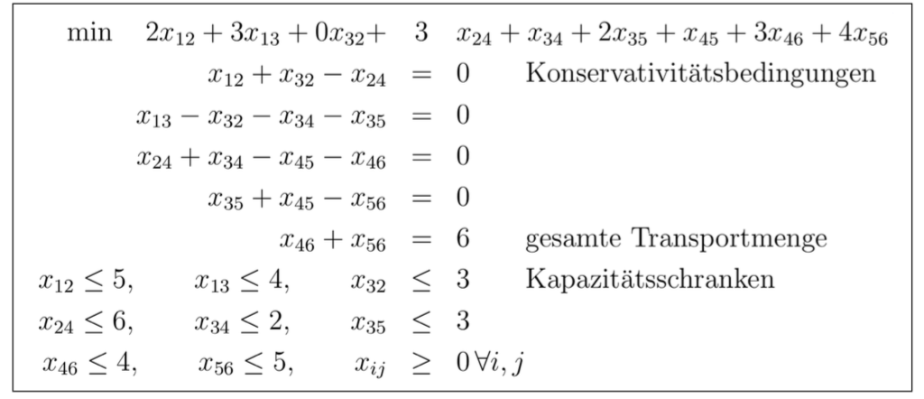

Slide 12
Ziel
2 Ziele:
Die transportierte Menge soll maximiert werden
Eine bestimmte Menge zu minimalen Transportkosten

Slide 13
Implementierung

Slide 14
Herangehens-weise

Slide 15
Einführung in den Code

Slide 16
Einführung in den Code

Slide 17
Endergebnis
→ Swap to Sagemath

Slide 18
Fazit

Slide 19
Quellen
http://page.mi.fu-berlin.de/alt/vorlesungen/sem0809/folien-polcwiartek.pdf
https://www.net.in.tum.de/fileadmin/TUM/NET/NET-2012-04-1/NET-2012-04-1_05.pdf
https://www-m9.ma.tum.de/Allgemeines/GraphAlgorithmen

Slide 20
Vielen Dank für eure Aufmerksamkeit!

